Slide 1
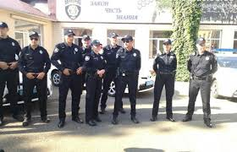
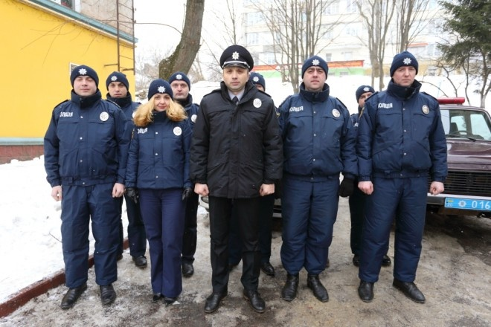
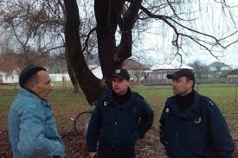
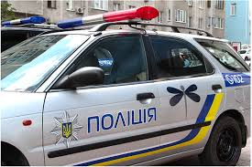
Діяльність уповноважених підрозділів поліції щодо притягнення до відповідальності за вчинення гендерно обумовленого насильства

Slide 2
До спеціальних заходів щодо протидії гендерно обумовленому насильству належать:
1) терміновий заборонний припис стосовно кривдника;
2) обмежувальний припис стосовно кривдника;
3) взяття на профілактичний облік кривдника та проведення з ним профілактичної роботи;
4) направлення кривдника на проходження програми для кривдників.

Slide 3
Терміновий заборонний припис стосовно кривдника
1. Терміновий заборонний припис виноситься кривднику уповноваженими підрозділами органів Національної поліції України у разі існування безпосередньої загрози життю чи здоров'ю постраждалої особи з метою негайного припинення гендерно обумовленого насильства, недопущення його продовження чи повторного вчинення.
2. Терміновий заборонний припис може містити такі заходи:
1) зобов'язання залишити місце проживання (перебування) постраждалої особи;
2) заборона на вхід та перебування в місці проживання (перебування) постраждалої особи;
3) заборона в будь-який спосіб контактувати з постраждалою особою.

Slide 4
Під час вирішення питання про винесення термінового заборонного припису пріоритет надається безпеці постраждалої особи. Зазначена вимога поширюється також на місце спільного проживання (перебування) постраждалої особи та кривдника незалежно від їхніх майнових прав на відповідне житлове приміщення.
Працівники уповноваженого підрозділу органів Національної поліції України можуть у встановленому законом порядку застосовувати поліцейські заходи примусу для виселення з житлового приміщення кривдника, якщо терміновий заборонний припис передбачає зобов'язання залишити місце проживання (перебування) постраждалої особи, а кривдник відмовляється добровільно його залишити.

Slide 5
4. Терміновий заборонний припис виноситься за заявою постраждалої особи, а також за власною ініціативою працівником уповноваженого підрозділу органів Національної поліції України за результатами оцінки ризиків.
5. Терміновий заборонний припис виноситься строком до 10 діб.
6. Терміновий заборонний припис вручається кривднику, а його копія - постраждалій особі або її представнику.
7. Дія термінового заборонного припису припиняється у разі застосування до кривдника судом адміністративного стягнення у вигляді адміністративного арешту або обрання щодо нього запобіжного заходу у вигляді тримання під вартою у кримінальному провадженні.

Slide 6
Кривдник, стосовно якого винесено терміновий заборонний припис, згідно з яким він повинен залишити місце спільного проживання (перебування) з постраждалою особою, зобов'язаний повідомити про місце свого тимчасового перебування уповноважений підрозділ органів Національної поліції України за місцем вчинення гендерно обумовленого насильства.
9. Особа, стосовно якої винесено терміновий заборонний припис, може оскаржити його до суду в загальному порядку, передбаченому для оскарження рішень, дій або бездіяльності працівників уповноважених підрозділів органів Національної поліції України.
10. Терміновий заборонний припис не може містити заходів, передбачених пунктами 1 і 2 частини другої цієї статті, якщо кривдником є особа, яка на день винесення припису не досягла вісімнадцятирічного віку та має спільне місце проживання (перебування) з постраждалою особою.
11. Терміновий заборонний припис виноситься в порядку, затвердженому Міністерством внутрішніх справ України.

Slide 7
Обмежувальний припис стосовно кривдника
1. Право звернутися до суду із заявою про видачу обмежувального припису стосовно кривдника мають:
1) постраждала особа або її представник;
2) у разі вчинення гендерно обумовленого насильства стосовно дитини - батьки або інші законні представники дитини, родичі дитини (баба, дід, повнолітні брат, сестра), мачуха або вітчим дитини, а також орган опіки та піклування;
3) у разі вчинення гендерно обумовленого насильства стосовно недієздатної особи - опікун, орган опіки та піклування.

Slide 8
2. Обмежувальним приписом визначаються один чи декілька таких заходів тимчасового обмеження прав кривдника або покладення на нього обов'язків:
1) заборона перебувати в місці спільного проживання (перебування) з постраждалою особою;
2) усунення перешкод у користуванні майном, що є об'єктом права спільної сумісної власності або особистою приватною власністю постраждалої особи;
3) обмеження спілкування з постраждалою дитиною;
4) заборона наближатися на визначену відстань до місця проживання (перебування), навчання, роботи, інших місць частого відвідування постраждалою особою;

Slide 9
5) заборона особисто і через третіх осіб розшукувати постраждалу особу, якщо вона за власним бажанням перебуває у місці, невідомому кривднику, переслідувати її та в будь-який спосіб спілкуватися з нею;
6) заборона вести листування, телефонні переговори з постраждалою особою або контактувати з нею через інші засоби зв'язку особисто і через третіх осіб.
3. Рішення про видачу обмежувального припису або про відмову у видачі обмежувального припису приймається на підставі оцінки ризиків.
4. Обмежувальний припис видається на строк від одного до шести місяців.

Slide 10
5. За заявою осіб, визначених частиною першою цієї статті, на підставі оцінки ризиків обмежувальний припис може бути продовжений судом на строк не більше шести місяців після закінчення строку, встановленого судовим рішенням згідно з частиною четвертою цієї статті.
6. Про видачу обмежувального припису кривднику суддя у встановлений законом строк інформує уповноважені підрозділи органів Національної поліції України за місцем проживання (перебування) постраждалої особи для взяття кривдника на профілактичний облік, а також районні, районні у містах Києві і Севастополі державні адміністрації та виконавчі органи сільських, селищних, міських, районних у містах (у разі їх створення) рад за місцем проживання (перебування) постраждалої особи.

Slide 11
7. Обмежувальний припис не може містити заходів, що обмежують право проживання чи перебування кривдника у місці свого постійного проживання (перебування), якщо кривдником є особа, яка не досягла вісімнадцятирічного віку на день видачі такого припису.
8. Порядок видачі судом обмежувального припису визначається Цивільним процесуальним кодексом України.
9. Постраждала особа може вимагати від кривдника компенсації її витрат на лікування, отримання консультацій або на оренду житла, яке вона винаймає (винаймала) з метою запобігання вчиненню стосовно неї гендерно обумовленого насильства, а також періодичних витрат на її утримання, утримання дітей чи інших членів сім'ї, які перебувають (перебували) на утриманні кривдника, у порядку, передбаченому законодавством.

Slide 12
Взяття на профілактичний облік кривдників та проведення з ними профілактичної роботи
1. Уповноважений підрозділ органу Національної поліції України бере на профілактичний облік кривдника з моменту виявлення факту вчинення ним гендерно обумовленого насильства на встановлений законодавством строк і проводить з ним профілактичну роботу.
2. Зняття кривдника з профілактичного обліку здійснюється уповноваженим підрозділом органу Національної поліції України, який взяв його на профілактичний облік, автоматично після завершення встановленого строку, якщо інше не передбачено законодавством.
3. Порядок взяття на профілактичний облік, проведення профілактичної роботи та зняття з профілактичного обліку кривдника затверджується Міністерством внутрішніх справ України.

Slide 13
Виконання програм для кривдників
1. Суб'єктами, відповідальними за виконання програм для кривдників, є місцеві державні адміністрації та органи місцевого самоврядування.
2. Суб'єкт, відповідальний за виконання програм для кривдників, організовує та забезпечує проходження кривдниками таких програм.
3. Виконання програм для кривдників стосовно дітей-кривдників здійснюється з урахуванням вікових та психологічних особливостей дітей.
4. З метою запобігання повторному вчиненню гендерно обумовленого насильства та забезпечення виконання програми для кривдника дитину-кривдника може бути тимчасово влаштовано до родичів, у сім'ю патронатного вихователя або до установи для дітей незалежно від форми власності та підпорядкування, в яких створені належні умови для проживання, виховання, навчання та реабілітації дитини відповідно до її потреб.

Slide 14
5. Виконання програм для кривдників забезпечують фахівці, які пройшли відповідне навчання.
6. Кривдника може бути направлено судом на проходження програми для кривдників на строк від трьох місяців до одного року у випадках, передбачених законодавством.
7. Кривдник повинен мати можливість відвідувати програму для кривдників за власною ініціативою на добровільній основі.
8. У разі неявки кривдника для проходження програми для кривдників або ухилення від проходження програми без поважних причин суб'єкти, відповідальні за виконання програм для кривдників, надають протягом трьох робочих днів письмове повідомлення про це уповноваженому підрозділу органів Національної поліції України для вжиття заходів.
9. Притягнення кривдника до відповідальності за непроходження програми для кривдників не звільняє його від обов'язку пройти таку програму.

Slide 15
Стаття 29. Відповідальність за вчинення домашнього насильства
1. Кривдник, який порушив вимоги спеціальних заходів щодо протидії домашньому насильству, несе відповідальність відповідно до закону.
Стаття 30. Відшкодування матеріальних збитків і моральної шкоди, завданих унаслідок вчинення домашнього насильства
1. Особі, яка має право на відшкодування матеріальних збитків і моральної шкоди, завданих внаслідок домашнього насильства, моральна шкода відшкодовується незалежно від матеріальних збитків, які підлягають відшкодуванню, та не пов'язана з їх розміром.
2. Порядок відшкодування матеріальних збитків і моральної шкоди, завданих унаслідок домашнього насильства, визначається Цивільним кодексом України та іншими законодавчими актами.

Slide 16
Адміністративна
Кримінальна
Цивільно – правова
Дисциплінарна

Slide 17
3. Внести зміни до таких законодавчих актів України:
1) у Кодексі України про адміністративні правопорушення (Відомості Верховної Ради УРСР, 1984 р., додаток до N 51, ст. 1122):
доповнити статтею 39¹ такого змісту:
"Стаття 39¹. Направлення на проходження програми для особи, яка вчинила домашнє насильство чи насильство за ознакою статі
У разі вчинення домашнього насильства чи насильства за ознакою статі суд під час вирішення питання про накладення стягнення за адміністративне правопорушення має право одночасно вирішити питання про направлення особи, яка вчинила домашнє насильство чи насильство за ознакою статі, на проходження програми для таких осіб, передбаченої Законом України "Про запобігання та протидію домашньому насильству" чи Законом України "Про забезпечення рівних прав та можливостей жінок і чоловіків";

Slide 18
статтю 173² викласти в такій редакції:
"Стаття 173². Вчинення домашнього насильства, насильства за ознакою статі, невиконання термінового заборонного припису або неповідомлення про місце свого тимчасового перебування
Вчинення домашнього насильства, насильства за ознакою статі, тобто умисне вчинення будь-яких діянь (дій або бездіяльності) фізичного, психологічного чи економічного характеру (застосування насильства, що не спричинило тілесних ушкоджень, погрози, образи чи переслідування, позбавлення житла, їжі, одягу, іншого майна або коштів, на які потерпілий має передбачене законом право, тощо), внаслідок чого могла бути чи була завдана шкода фізичному або психічному здоров'ю потерпілого, а так само невиконання термінового заборонного припису особою, стосовно якої він винесений, або неповідомлення уповноваженим підрозділам органів Національної поліції України про місце свого тимчасового перебування в разі його винесення, -

Slide 19
тягнуть за собою накладення штрафу від десяти до двадцяти неоподатковуваних мінімумів доходів громадян або громадські роботи на строк від тридцяти до сорока годин, або адміністративний арешт на строк до семи діб.
Ті самі дії, вчинені особою, яку протягом року було піддано адміністративному стягненню за одне з порушень, передбачених частиною першою цієї статті, -
тягнуть за собою накладення штрафу від двадцяти до сорока неоподатковуваних мінімумів доходів громадян або громадські роботи на строк від сорока до шістдесяти годин, або адміністративний арешт на строк до п'ятнадцяти діб";

Slide 21
Стаття 126-1. Домашнє насильство
Домашнє насильство, тобто умисне систематичне вчинення фізичного, психологічного або економічного насильства щодо подружжя чи колишнього подружжя або іншої особи, з якою винний перебуває (перебував) у сімейних або близьких відносинах, що призводить до фізичних або психологічних страждань, розладів здоров’я, втрати працездатності, емоційної залежності або погіршення якості життя потерпілої особи, -
карається громадськими роботами на строк від ста п’ятдесяти до двохсот сорока годин, або арештом на строк до шести місяців, або обмеженням волі на строк до п’яти років, або позбавленням волі на строк до двох років";

Slide 22
Стаття 151-2. Примушування до шлюбу
1. Примушування особи до вступу в шлюб або до продовження примусово укладеного шлюбу, або до вступу у співжиття без укладання шлюбу, або до продовження такого співжиття, або спонукання з цією метою особи до переміщення на територію іншої держави, ніж та, в якій вона проживає, -
караються арештом на строк до шести місяців або обмеженням волі на строк до трьох років, або позбавленням волі на той самий строк.
2. Ті самі дії, вчинені повторно або за попередньою змовою групою осіб, або щодо особи, яка не досягла шлюбного віку згідно із законодавством, або щодо двох чи більше осіб, -
караються обмеженням волі на строк до п’яти років або позбавленням волі на той самий строк";

Slide 23
"Стаття 390-1. Невиконання обмежувальних заходів, обмежувальних приписів або непроходження програми для кривдників
Умисне невиконання обмежувальних заходів, передбачених статтею 91-1 цього Кодексу, або умисне невиконання обмежувальних приписів, або умисне ухилення від проходження програми для кривдників особою, щодо якої такі заходи застосовані судом, -
караються арештом на строк до шести місяців або обмеженням волі на строк до двох років".

Slide 24
Надання допомоги та захисту постраждалим особам здійснюється за такими напрямами:
1) надання постраждалим особам інформації про їхні права та можливості реалізації таких прав зрозумілою їм мовою або через перекладача чи залучену третю особу, яка володіє мовою, зрозумілою постраждалим особам;
2) забезпечення доступу до загальних та спеціалізованих служб підтримки постраждалих осіб для отримання соціальних послуг медичної, соціальної, психологічної допомоги;
3) надання у разі потреби тимчасового притулку для безпечного розміщення постраждалих осіб;
4) забезпечення постраждалим особам доступу до правосуддя та інших механізмів юридичного захисту, у тому числі шляхом надання безоплатної правової допомоги у порядку, встановленому Законом України "Про безоплатну правову допомогу";

Slide 25
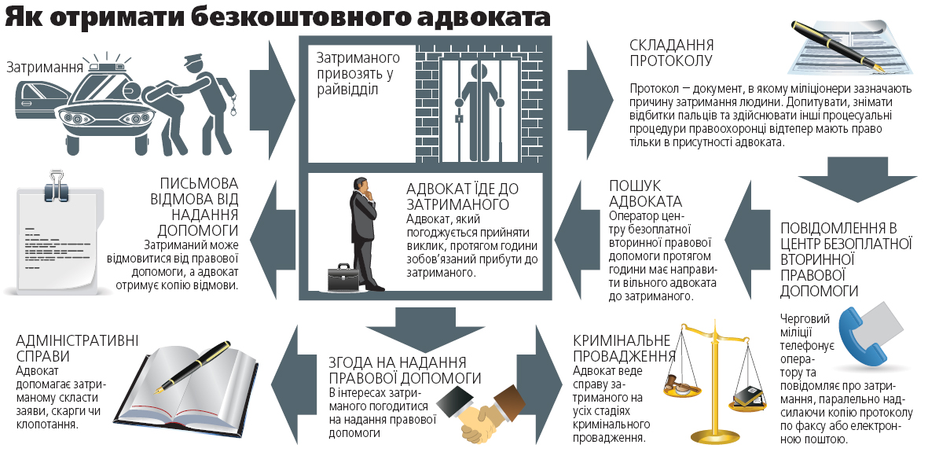

Slide 26
5) утворення цілодобового безоплатного кол-центру з питань запобігання та протидії домашньому насильству, насильству за ознакою статі та насильству стосовно дітей для забезпечення невідкладного реагування на випадки домашнього насильства, надання консультацій щодо всіх форм домашнього насильства, визначених статтею 1 цього Закону, абонентам анонімно або з належним дотриманням правового режиму інформації з обмеженим доступом.
3. Під час надання допомоги та захисту постраждалим особам враховуються вік, стан здоров'я, стать, релігійні переконання, етнічне походження, спеціальні потреби таких осіб.
4. Допомога постраждалим особам надається за місцем звернення.

Slide 27
5. Надання допомоги постраждалим особам не залежить від звернення таких осіб до правоохоронних органів чи суду, від їх участі у кримінальному або цивільному провадженні.
6. Питання надання допомоги постраждалим недієздатним особам вирішують їхні опікуни, а якщо опікуни є кривдниками постраждалих осіб або ухиляються від захисту їхніх прав та інтересів, - органи опіки та піклування.
7. Питання надання допомоги постраждалим дітям вирішують їхні батьки, інші законні представники дитини, а якщо батьки, інші законні представники дитини є кривдниками дитини або ухиляються від захисту прав та інтересів дитини, - органи опіки та піклування, у тому числі за зверненням родичів дитини (баби, діда, повнолітніх брата, сестри), мачухи або вітчима дитини, якщо вони не є кривдниками.

Slide 28
Права постраждалих осіб
1. Постраждала особа має право на:
1) дієвий, ефективний та невідкладний захист в усіх випадках домашнього насильства, недопущення повторних випадків домашнього насильства;
2) звернення особисто або через свого представника до суб'єктів, що здійснюють заходи у сфері запобігання та протидії домашньому насильству;
3) отримання повної та вичерпної інформації від суб'єктів, що здійснюють заходи у сфері запобігання та протидії домашньому насильству, про свої права і соціальні послуги, медичну, соціальну, психологічну допомогу, якими вона може скористатися;
4) безоплатне отримання відповідно до законодавства соціальних послуг, медичної, соціальної та психологічної допомоги відповідно до її потреб;

Slide 29
5) безоплатну правову допомогу у порядку, встановленому Законом України "Про безоплатну правову допомогу";
6) повагу до честі та гідності, уважне та гуманне ставлення з боку суб'єктів, що здійснюють заходи у сфері запобігання та протидії домашньому насильству;
7) конфіденційність інформації особистого характеру, яка стала відома суб'єктам, що здійснюють заходи у сфері запобігання та протидії домашньому насильству, під час роботи з постраждалою особою, та захист персональних даних;
8) вибір спеціаліста за статтю (за можливості);
9) відшкодування кривдниками завданих матеріальних збитків і шкоди, заподіяної фізичному та психічному здоров'ю, у порядку, визначеному законодавством;

Slide 30
10) звернення до правоохоронних органів і суду з метою притягнення кривдників до відповідальності, застосування до них спеціальних заходів щодо протидії домашньому насильству;
11) своєчасне отримання інформації про остаточні рішення суду та процесуальні рішення правоохоронних органів, пов'язані з розглядом факту вчинення стосовно неї домашнього насильства, у тому числі пов'язані з ізоляцією кривдника або його звільненням;
12) інші права, передбачені законодавством у сфері запобігання та протидії домашньому насильству, а також міжнародними договорами, згоду на обов'язковість яких надано Верховною Радою України.

Slide 31
Права постраждалої дитини
1. Постраждала дитина має всі права постраждалої особи, реалізація яких забезпечується з урахуванням найкращих інтересів дитини, її віку, статі, стану здоров'я, інтелектуального та фізичного розвитку.
Звернення та повідомлення про вчинення домашнього насильства стосовно дітей приймаються і розглядаються згідно з порядком, затвердженим Кабінетом Міністрів України.
2. Якщо у зв'язку із вчиненням домашнього насильства стосовно дитини вона не може проживати із своїми батьками, іншими законними представниками, на час подолання причин і наслідків домашнього насильства дитина може бути влаштована до родичів, у сім'ю патронатного вихователя, до центру соціально-психологічної реабілітації дітей, притулку для дітей служб у справах дітей, інших установ для дітей незалежно від форми власності та підпорядкування, в яких створені належні умови для проживання, виховання, навчання та реабілітації дитини відповідно до її потреб.

Slide 32
3. Захист прав та інтересів постраждалої дитини, у тому числі звернення до суду, представництво її прав та інтересів у суді, крім батьків та інших законних представників дитини, можуть здійснювати родичі дитини (баба, дід, повнолітні брат, сестра), мачуха або вітчим дитини, якщо вони не є кривдниками дитини, а також орган опіки та піклування.
4. Під час розгляду судом та/або органом опіки та піклування спорів щодо участі одного з батьків у вихованні дитини, визначення місця проживання дитини, відібрання дитини, позбавлення та поновлення батьківських прав, побачення з дитиною матері, батька дитини, які позбавлені батьківських прав, відібрання дитини від особи, яка тримає її у себе не на законних підставах або не на основі рішення суду, обов'язково беруться до уваги факти вчинення домашнього насильства стосовно дитини або за її присутності.

Slide 33
Перед виїздом на місце виклику необхідно:
– уточнити у заявника дані про: характер насильства, учасників сімейного конфлікту, їх стан, необхідність надання медичної допомоги тощо;
– перевірити по картотеці на предмет перебування осіб, що мешкають за вказаною адресою, на профілактичних обліках (психічно хворий, наркоман, раніше судимий, особа, якій винесено офіційне попередження про неприпустимість вчинення гендерно обумовленого насильства) та з'ясувати наявність у них зареєстрованої вогнепальної зброї;
– виїжджати (виходити) на сімейний конфлікт в кількості не менше двох працівників або з позаштатним дільничним офіцером поліції, громадським помічником дільничного у сільській місцевості чи членом громадського формування з охорони громадського порядку;
– з'ясувати можливість використання допомоги з боку представників громадського активу, які проживають у будинку, де відбувається насильство;
– мати при собі табельну зброю та спеціальні засоби (ПР, БР, «Черемуха», засоби індивідуального захисту) та привести їх у стан, зручний для використання;
– попередньо розподілити ролі з урахуванням потреби у взаємостраховці та кількості учасників конфлікту.

Slide 34
Для забезпечення взаємодопомоги між працівниками поліції:
- до прибуття на місце події розподілити ролі, визначившись із основними завданнями кожного працівника поліції на місці події;
- на місці події контролювати поведінку учасників конфлікту, зосереджуючись на можливих загрозах;
- попередньо відпрацьовувати спільні дії при застосуванні фізичної сили, спеціальних засобів та зброї;
- не перебувати поза візуальним (вербальним) контактом один одного;
- мати систему власних умовних знаків (жестів, слів тощо), за допомогою яких можна передавати необхідну інформацію, приховану від інших оточуючих.

Slide 35
У процесі огляду квартири у першу чергу слід звертати увагу на:
- наявність місць можливого укриття особи, яка вчинила гендерно обумовлене насильство, або інших осіб для раптового нападу на працівника поліції;
- наявність місць для переховування зброї та інших предметів, якими може бути завдано шкоду життю або здоров’ю працівника поліції, правопорушнику, оточуючим або доказів гендерно обумовленого насильства;
- додаткові виходи із приміщення, відкриті вікна (на невисоких поверхах), через які правопорушник може зникнути або позбавитися речових доказів;
- сліди перебування собак, яких правопорушник може використати для нападу;
- місця (приміщення), які можуть бути використані для ізоляції учасників сімейного конфлікту або укриття працівників міліції від нападу правопорушника із використанням зброї.

